Slide 1
Bataille navale

Slide 2
Sommaire
Choix de conception
  Conception initiale
  Conception actuelle
Démonstration
Possibilités d’évolution

Slide 3
Choix de conception

Slide 4
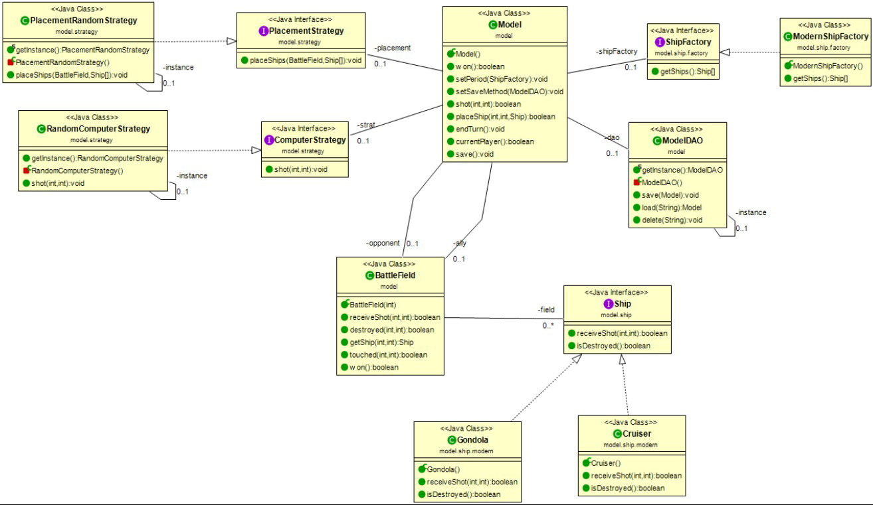
Conception initiale

Slide 5
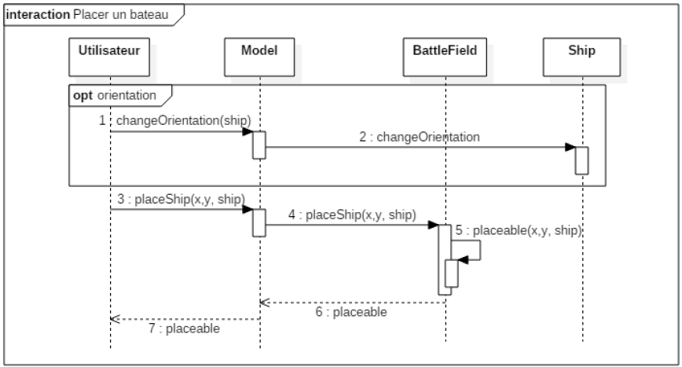
Conception initiale

Slide 6
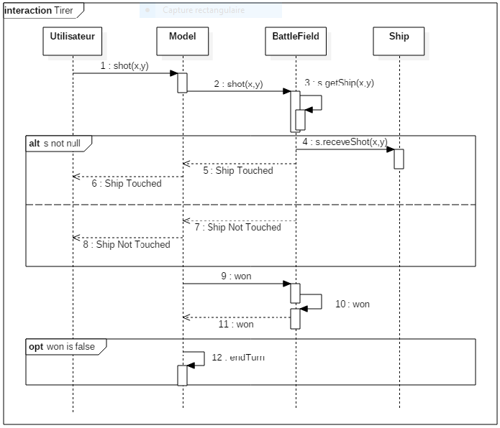
Conception initiale

Slide 7
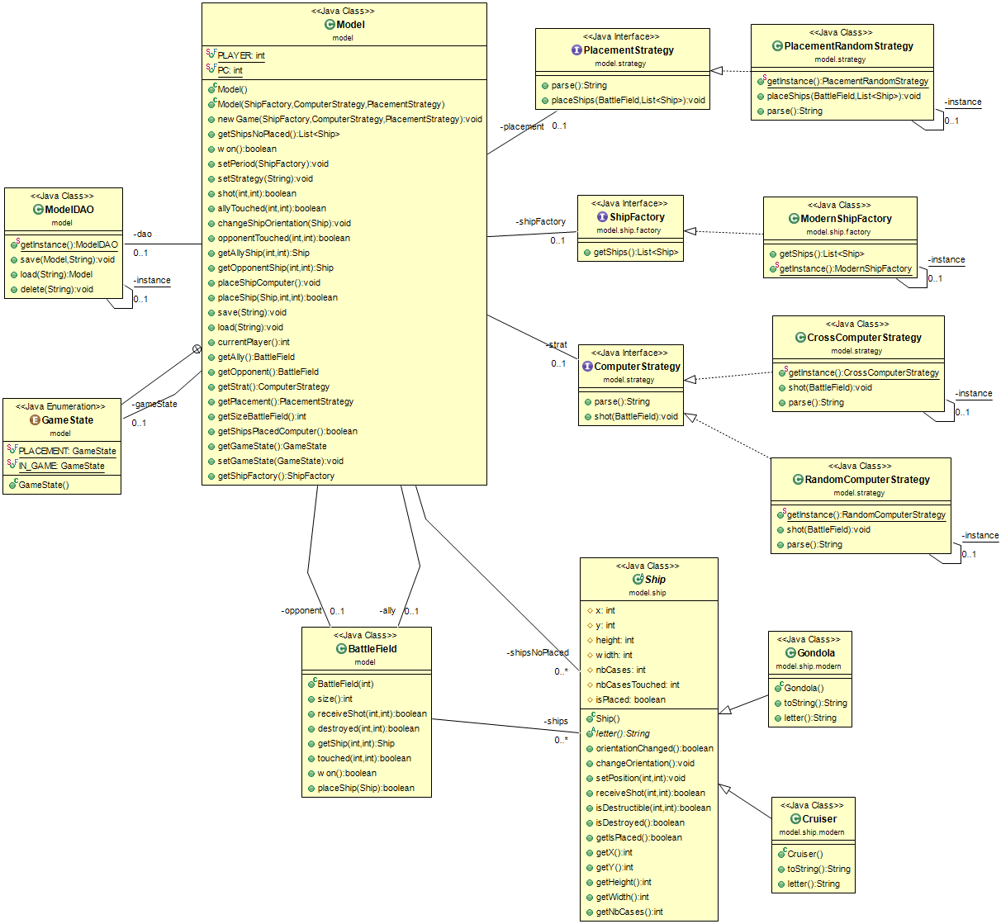
Conception actuelle

Slide 8
Démonstration

Slide 9
Démonstration
https://youtu.be/WsLqLxuX-zQ

Slide 10
Possibilités d’évolution

Slide 11
Possibilités d’évolution
Programmation vers des interfaces:
  PlacementStrategy
  ComputerStrategy
  Ship
  ShipFactory
Vue séparée du modèle => graphismes modifiables

Slide 12
Questions ?

